Slide 1




ACBr em ambientes conteinerizados usando Docker
Nesta palestra, você vai aprender como integrar o poderoso conjunto de componentes ACBr em ambientes conteinerizados usando Docker e Docker Compose. Exploraremos os desafios e soluções para rodar aplicações Delphi com ACBr dentro de contêineres e orquestrando-os com Docker Compose.
Palco ACBr

Slide 2
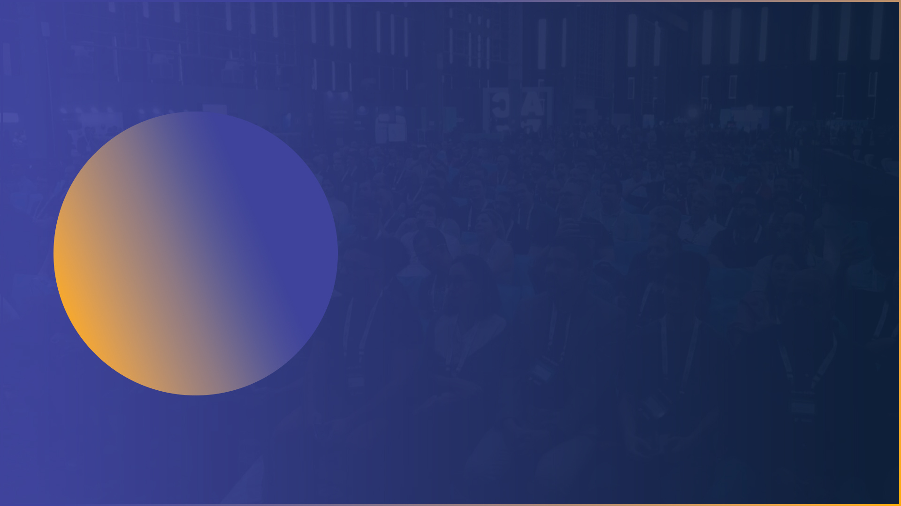
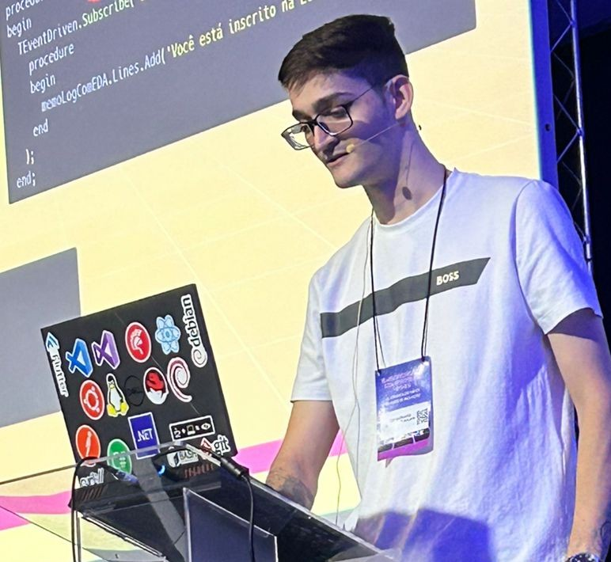

Igor Queirantes - OraSystems
Tech Lead & Software Developer
Líder técnico e desenvolvedor na OraSystems, com 5 anos de experiência em Delphi. Apaixonado por tecnologia, inovação e pelo impacto que o open-source pode gerar na comunidade.

Slide 3




O que vamos utilizar?

Slide 4







Empresas que utilizam Docker 🐋

Slide 5
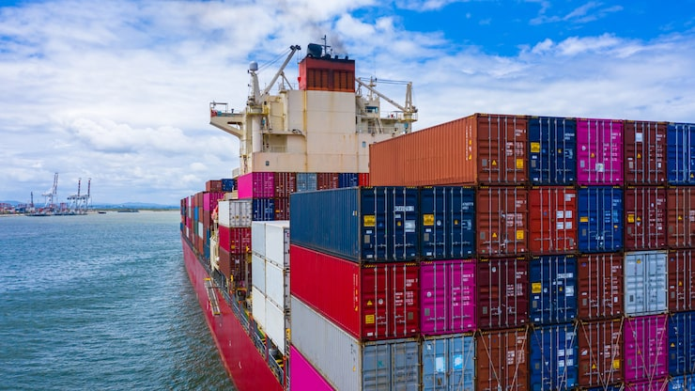
O que é Docker? E por que utilizá-lo?
📦 Empacota aplicação + dependências
🌍 Roda em qualquer lugar (PC, servidor, nuvem)
✅ Evita o “na minha máquina funciona“

Slide 6
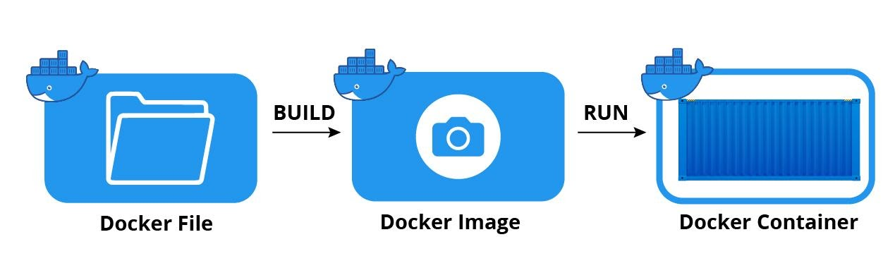
O que é um Docker file e uma Docker image?
Docker file:
Uma “receita de bolo” para criar imagens
Docker image:
O “bolo pronto”
Esse bolo pode ser servido (ou no caso, um container pode ser executado)

Slide 7
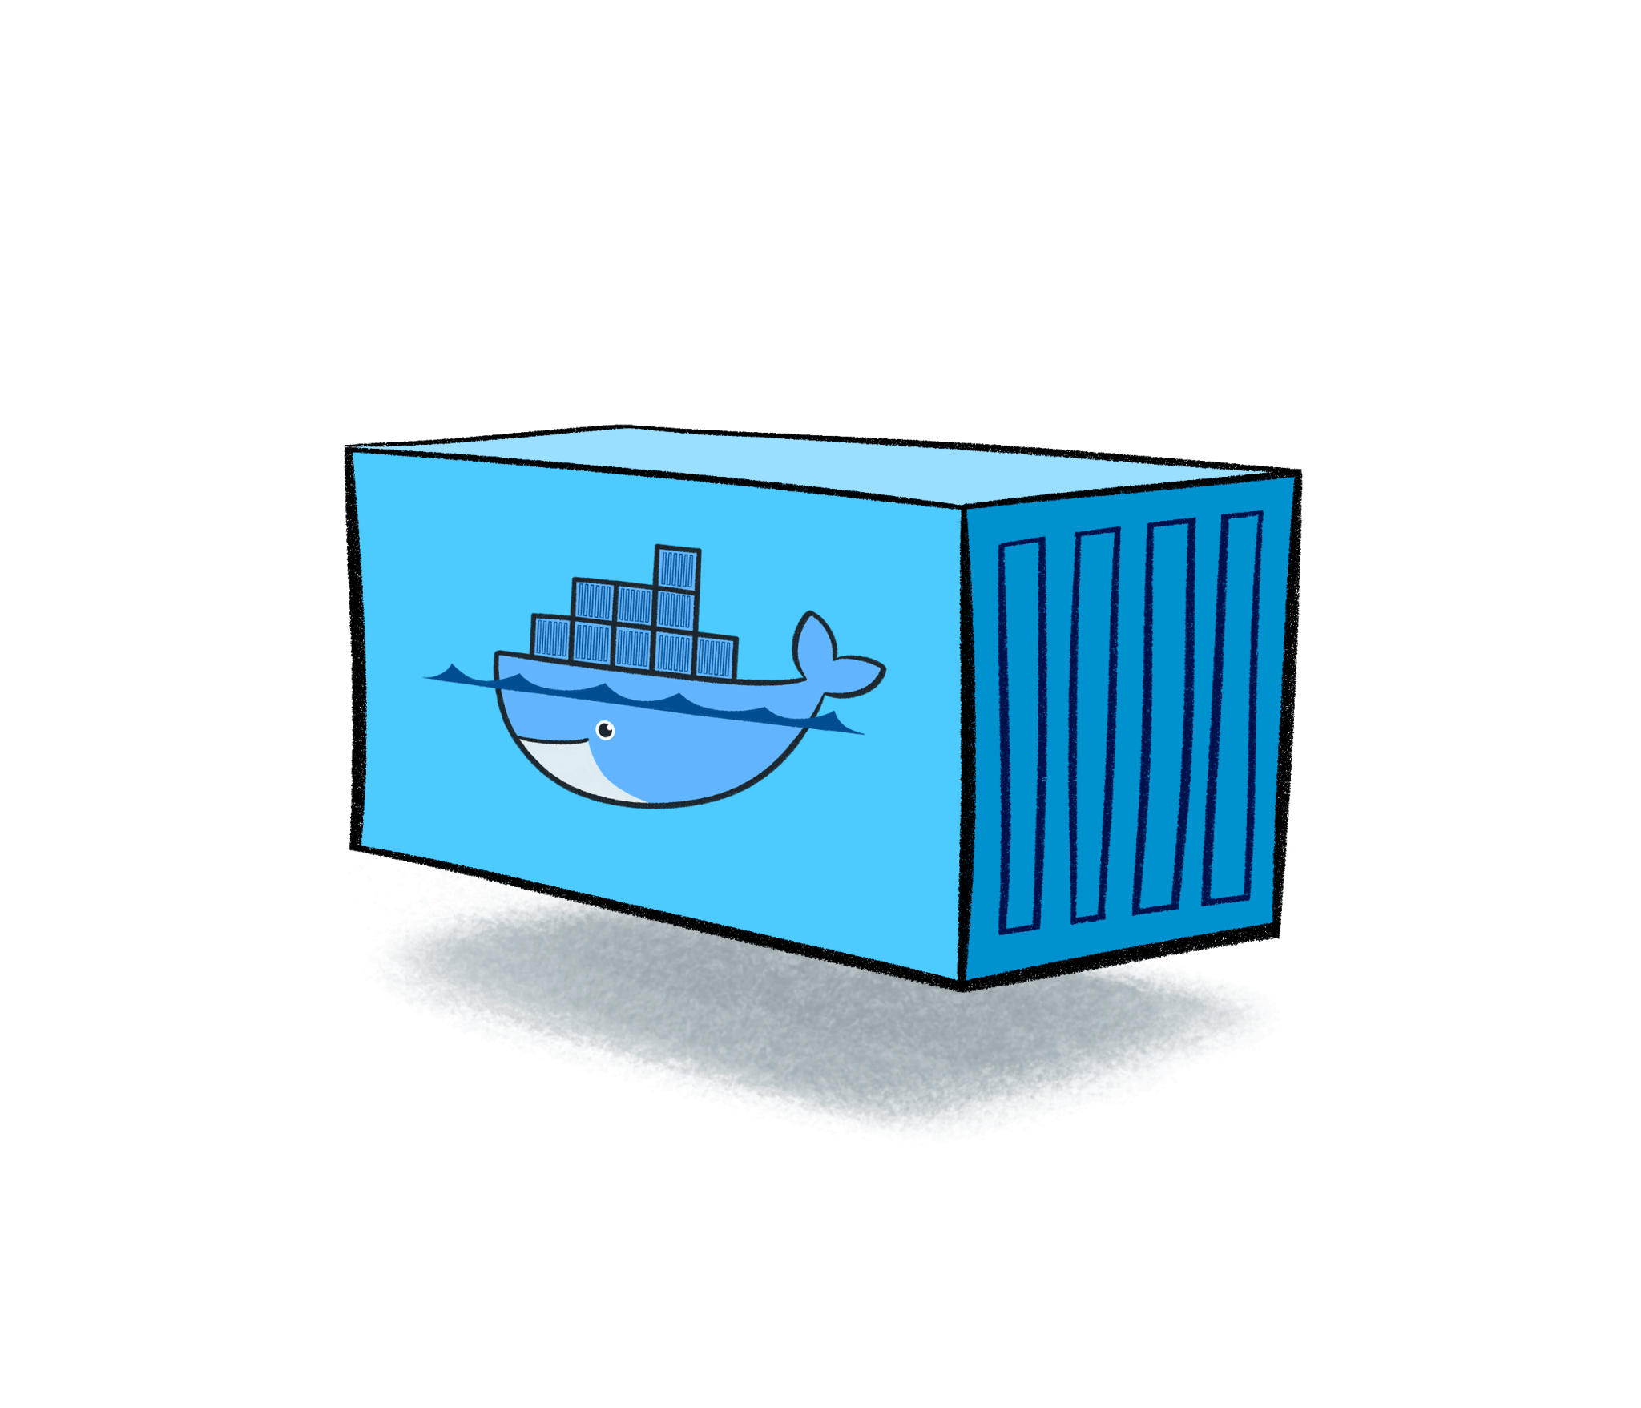
O que é um container?
Instância em execução de uma imagem Docker;
Ambiente isolado;

Slide 8
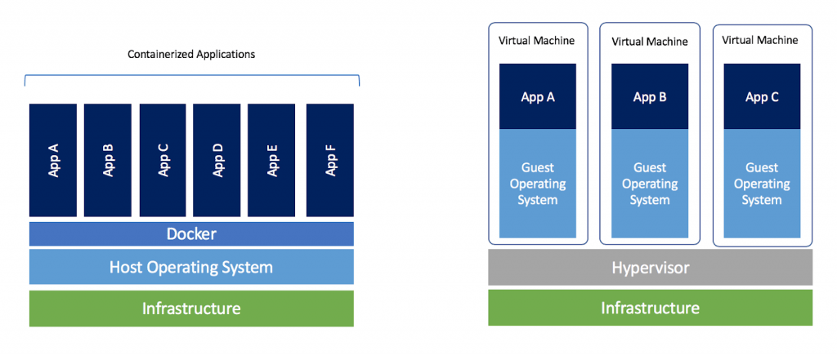
Containers vs Máquinas Virtuais
Cada aplicação roda isolada em seu próprio container;
Todos compartilham o mesmo Sistema operacional host;
O Docker faz a camada de abstração entre as aplicações e SO;
Resultado: mais leve, rápido e eficiente.

Slide 9
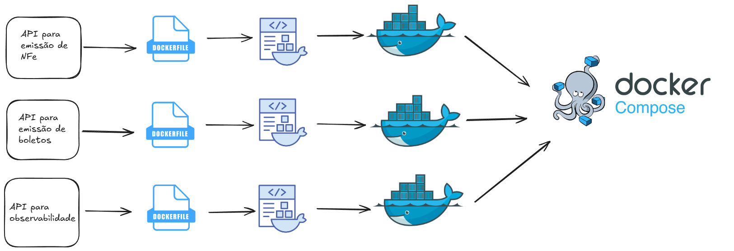
Arquitetura

Slide 10


Mãos na massa

Slide 11
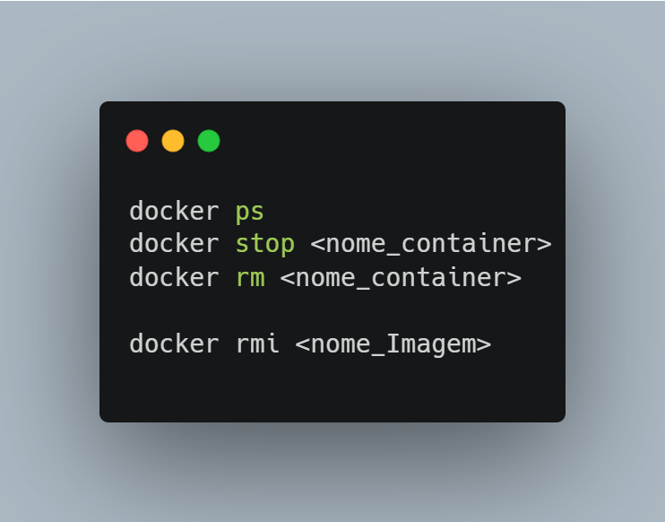
Fiz uma implementação nova, como subo para o meu container?

Slide 12
Difícil né? Tenho uma solução!
Docker compose
Orquestrador de containters do Docker;
Arquivo .yaml;
Semelhante ao Dockerfile.

Slide 13
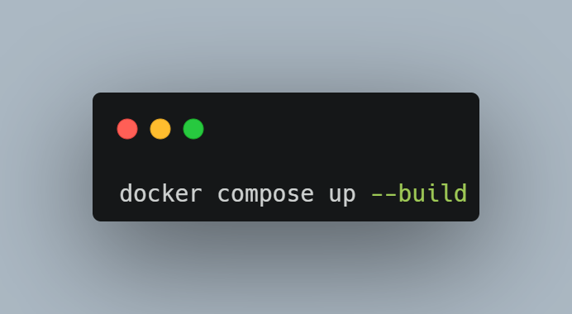
Comando para refazer as imagens

Slide 14


Avalie a palestra no App do Evento
Faça o download na Play Store (Android) ou App Store (iOS)
“Agradeço imensamente a presença e atenção de todos vocês. Foi um prazer poder compartilhar conhecimento e experiências. Espero que esse conteúdo possa gerar reflexões e novas oportunidades. Muito obrigado e até a próxima!”
Redes sociais:
@1gor.cq
E-mail: igor@orasystems.com.br

Slide 15
Avalie a palestra no App do Evento
Faça o download na Play Store (Android) ou App Store (iOS)
“Agradeço imensamente a presença e atenção de todos vocês. Foi um prazer poder compartilhar conhecimento e experiências. Espero que esse conteúdo possa gerar reflexões e novas oportunidades. Muito obrigado e até a próxima!”
Redes sociais:
@1gor.cq
E-mail: igor@orasystems.com.br

Slide 16

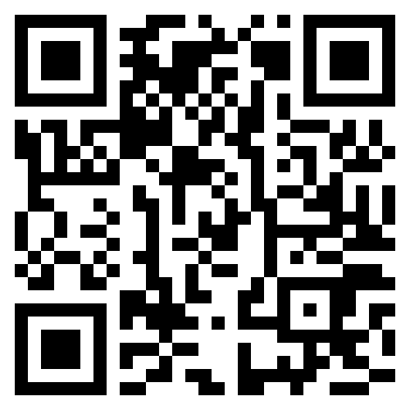
Visite nosso estande e conheça o clube de software houses
Consultoria, Soluções, Cursos, descontos e brindes exclusivos
projetoacbr.com.br/pro

Slide 17


Visite nosso estande e conheça a nova forma de integrar o ACBr
Serviço completo com Integração ágil e condição de lançamento
projetoacbr.com.br/api

Slide 18


Visite nosso estande e conheça a distribuição TEF oficial do ACBr
Seja parceiro de um distribuidor com autoridade, soluções e suporte.
projetoacbr.com.br/tef

